Slide 1


다 캐릭터 플레이 경험과 논리적 사고를 바탕으로,
캐릭터의 컨셉에 맞는 전투를 설계하는 전투 기획자.
[전투 기획] 캐릭터 • 스킬 • 액션 • 전투 시스템 • 전투 컨텐츠
전투 기획 | 홍진선
010-2052-2419
hjs0913@naver.com

Slide 2
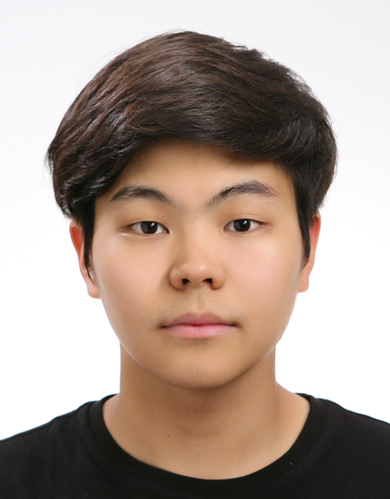
프로필
신규 캐릭터
역기획
팀 프로젝트 경험
마무리
교육 사항
전투 기획 | 홍진선
2024.03 ~ 2024.06
국비 교육 / 게임 콘텐츠 기획자 양성 과정 수료
contact
site
010-2052-2419
https://hjsportfoliolist.netlify.app/
경력 사항 (신입)
hjs0913@naver.com
2021.06 ~ 2021.08
현장실습 (게임 개발 / 총 급여 : 80만원)
안녕하세요! 전투 기획자를 꿈꾸는 홍진선입니다.
캐릭터의 컨셉에 어울리는 전투를 설계하여 유저들에게 몰입감과 즐거움을 선사하는 전투 기획자가 되겠습니다.
학력 사항
2017.03 ~ 2023.02
한국공학대학교 게임공학과 졸업
강점
보유 기술
논리적인 사고 – 문제가 생기면 논리적으로 원인을 분석하고 결론을 도출하는 성격
다양한 협업 경험 – 국비 교육, 전공 수업을 통해 여러 팀 프로젝트 진행
직무 경험 – 신규 캐릭터 기획, 역기획 등 전투 기획 문서 작성
다 캐릭터 플레이 경험 – 캐릭터마다 다른 전투를 경험하며 재미를 얻는 유저
전투에 대한 흥미 – 만화, 애니메이션 등 다양한 작품 중 전투가 있는 작품만 보게 되는 성향
[문서 작업]
[게임 엔진]
[기타]
PowerPoint
Unity
협업 - Git
■ ■ ■ ■ ■ ■ ■ ■ ■ ■
■ ■ ■ ■ ■ ■ ■ ■ ■ ■
■ ■ ■ ■ ■ ■ ■ ■ ■ ■
Word
Unreal Engine 4
데이터 관리 - MySQL
■ ■ ■ ■ ■ ■ ■ ■ ■ ■
■ ■ ■ ■ ■ ■ ■ ■ ■ ■
■ ■ ■ ■ ■ ■ ■ ■ ■ ■
Excel
+ 팀 프로젝트에서 C/C++, C#, Python 등의
개발 언어 사용 경험 有
■ ■ ■ ■ ■ ■ ■ ■ ■ ■

Slide 3
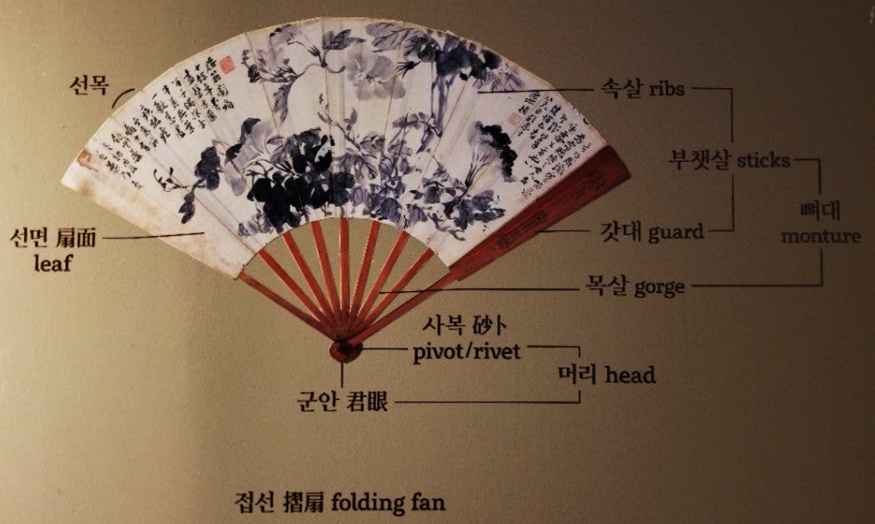
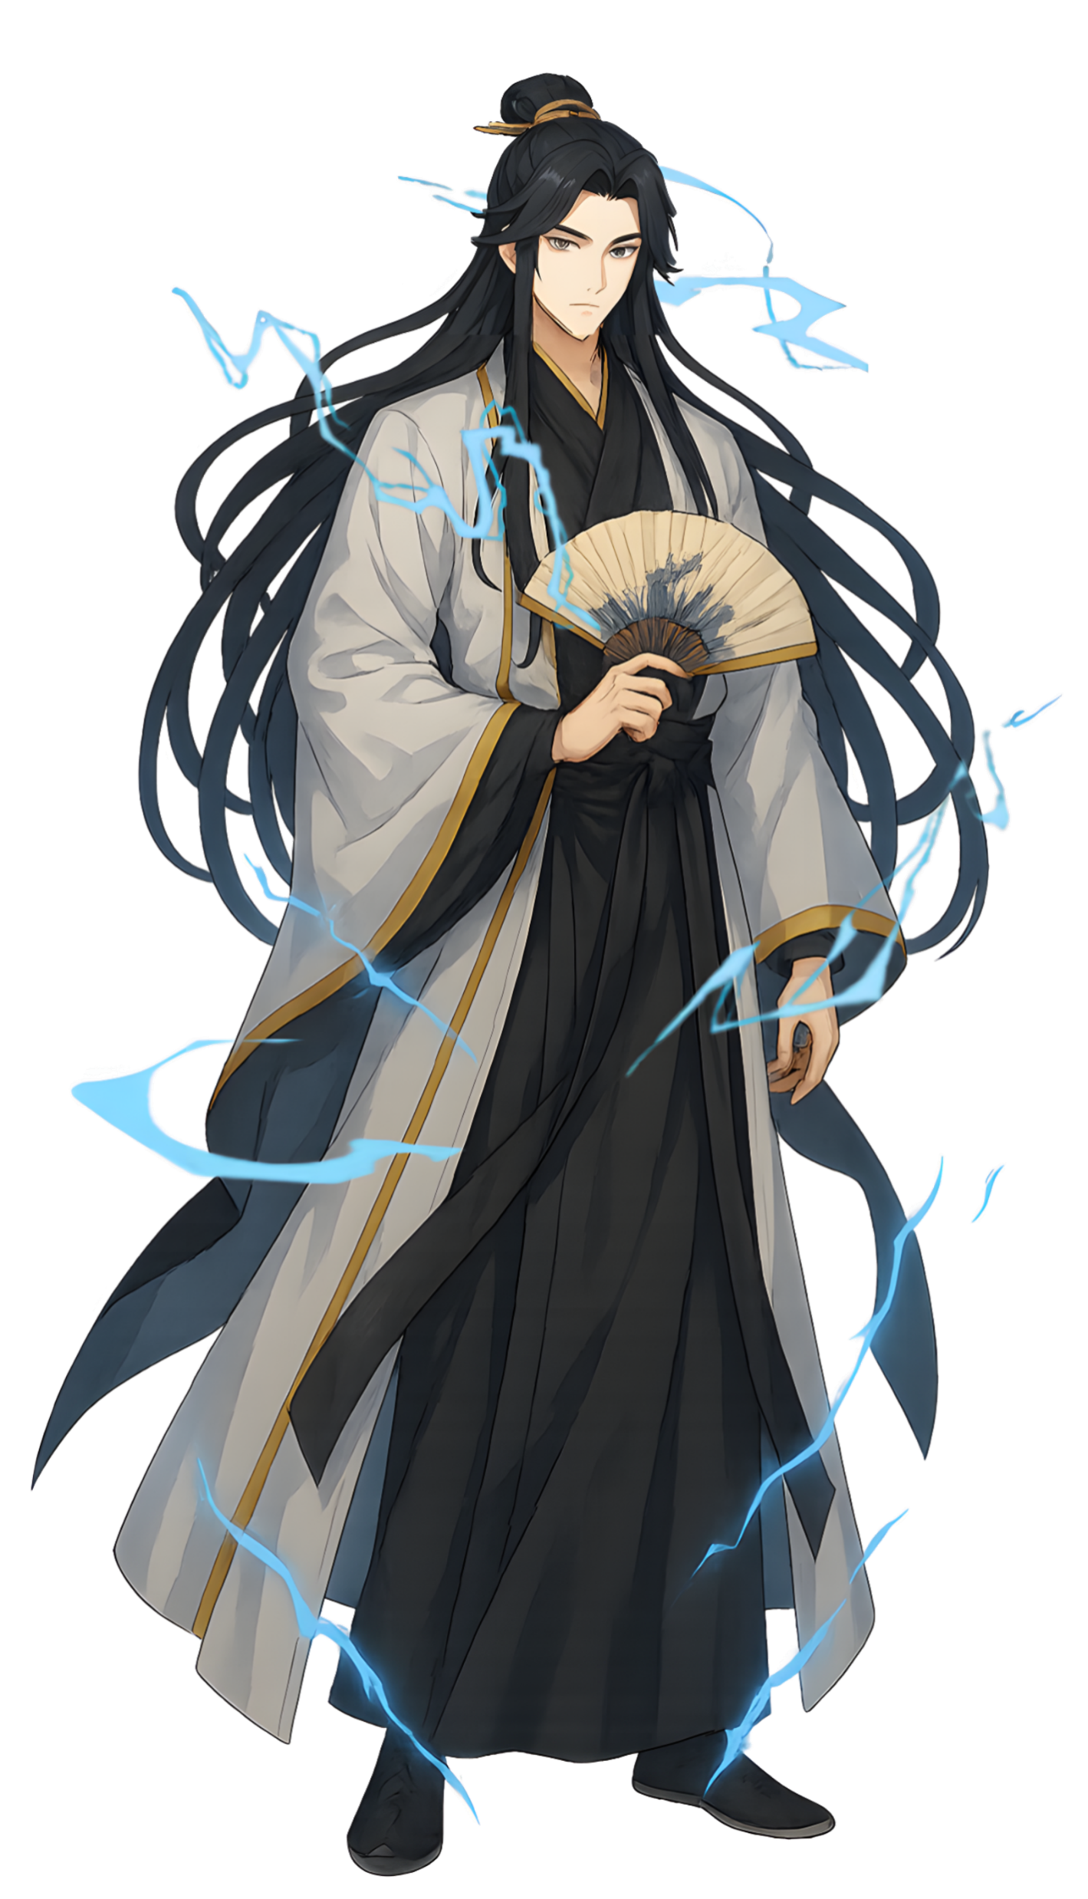

프로필
신규 캐릭터
역기획
팀 프로젝트 경험
마무리
(1) 도사 가람 / 도사 다온
컨셉 : 동양풍 도사 / 부채 / 번개
아이디어 :
전투 스타일: 부챗살을 피뢰침 삼아 번개를 유도하고, 방어를 무시하는 공격으로 단일 대상에게 높은 피해를 주는 딜러
해결 과정
컨셉 분석
무기 구조 분석 : 부채 = 부챗살 + 부채면

Slide 4
프로필
신규 캐릭터
역기획
팀 프로젝트 경험
마무리
안녕하세요! 전투 기획자가 되고 싶은 ‘홍진선’입니다.
논리적인 사고를 바탕으로 전투를 설계하여 유저들에게 몰입감과 즐거움을 선사하는 기획자가 되겠습니다.
논리적인 사고를 바탕으로 전투를 설계하여 유저들에게 몰입감과 즐거움을 선사하는 기획자가 되겠습니다.

Slide 5
프로필
신규 캐릭터
역기획
팀 프로젝트 경험
마무리
안녕하세요! 전투 기획자가 되고 싶은 ‘홍진선’입니다.
논리적인 사고를 바탕으로 전투를 설계하여 유저들에게 몰입감과 즐거움을 선사하는 기획자가 되겠습니다.
논리적인 사고를 바탕으로 전투를 설계하여 유저들에게 몰입감과 즐거움을 선사하는 기획자가 되겠습니다.

Slide 6
프로필
신규 캐릭터
역기획
팀 프로젝트 경험
마무리
안녕하세요! 전투 기획자가 되고 싶은 ‘홍진선’입니다.
논리적인 사고를 바탕으로 전투를 설계하여 유저들에게 몰입감과 즐거움을 선사하는 기획자가 되겠습니다.
논리적인 사고를 바탕으로 전투를 설계하여 유저들에게 몰입감과 즐거움을 선사하는 기획자가 되겠습니다.

Slide 7

마무리
End Of Document
제가 작성한 모든 문서들은 아래의 링크를 통해 자세하게 확인하실 수 있습니다.
웹 사이트 열기

